Slide 1
07. 자료구조

Slide 2
자료구조의 이해
스택과 큐
튜플과 세트
딕셔너리
collections 모듈
Lab: 텍스트 마이닝 프로그램

Slide 3
01
자료구조의 이해
https://docs.python.org/3/tutorial/datastructures.html?

Slide 4
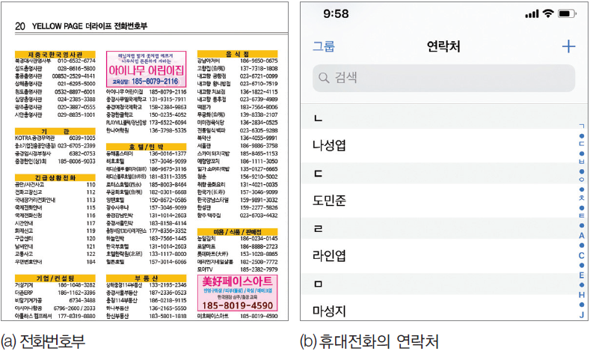
01. 자료구조의 이해
자료구조의 개념
자료구조(data structure) : 특징이 있는 정보를 메모리에 효율적으로 저장 및 반환하는 방법으로, 데이터를 관리하는 방식이다. 특히 대용량일수록 메모리에 빨리 저장하고 빠르게 검색하여, 메모리를 효율적으로 사용하고 실행 시간을 줄일 수 있게 해 준다.
[실생활 속 자료구조]

Slide 5
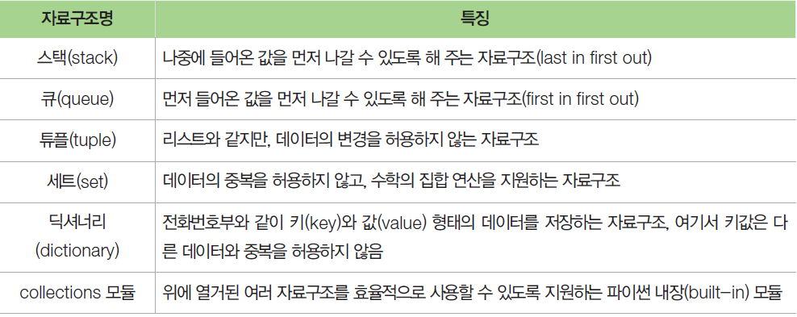
01. 자료구조의 이해
파이썬에서의 자료구조
[파이썬에서 제공하는 자료구조]

Slide 6
02
스택과 큐

Slide 7
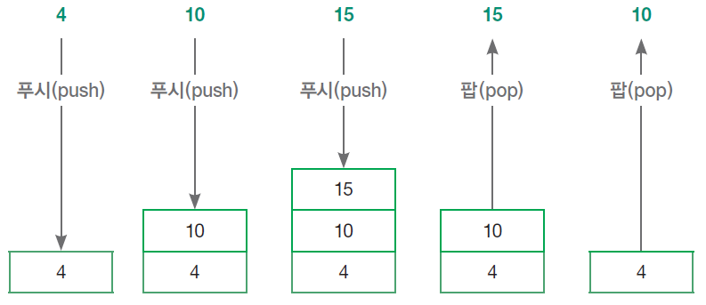
02. 스택과 큐
스택
스택(stack) : 자료구조의 핵심 개념 중 하나로, 간단히 표현하면 ‘Last In First Out (LIFO)’으로 정의할 수 있다. 즉, 마지막에 들어간 데이터가 가장 먼저 나오는 형태로, 데이터의 저장 공간을 구현하는 것이다.
아래 그림에서 4, 10과 같은 데이터를 저장하는 공간으로, 리스트와 비슷하지만 저장 순서가 바뀌는 형태를 스택 자료구조(stack data structure)라고 한다. 스택에서 데이터를 저장하는 것을 푸시(push), 데이터를 추출하는 것을 팝(pop)이라고 한다.
Top
Bottom

Slide 8
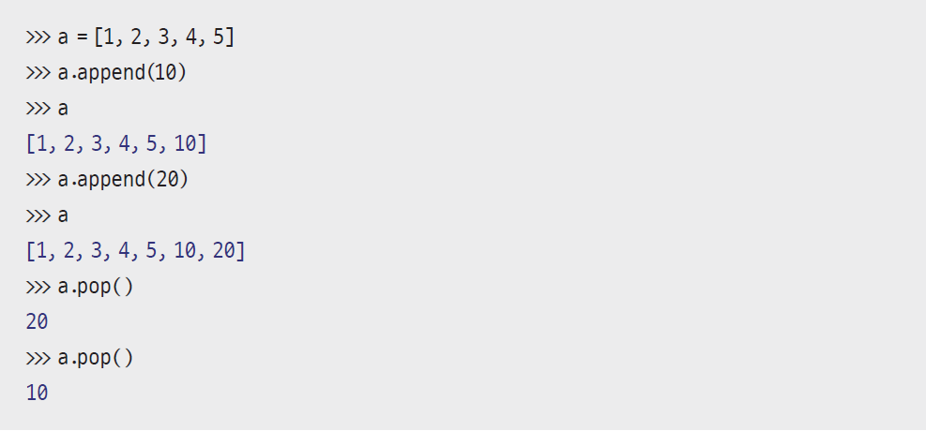
02. 스택과 큐
스택
파이썬에서는 리스트를 사용하여 스택을 구현할 수 있다. 리스트라는 저장 공간을 만든 후, append( ) 함수로 데이터를 저장(push)하고, pop( ) 함수로 데이터를 추출(pop)한다.
list.pop([i])
If no index is specified, a.pop() removes and returns the last item in the list
먼저 변수 a에는 [1, 2, 3, 4, 5]가 할당된다.
변수 a에 10과 20을 추가하면, 변수 a에는 [1, 2, 3, 4, 5, 10, 20]이 할당된다.
pop( ) 함수를 처음 실행하면, 가장 마지막에 저장된 20이 추출되면서 화면에 출력되고, 동시에 변수 a의 값은 [1, 2, 3, 4, 5, 10]으로 변한다.
다시 pop( ) 함수를 실행하면, 마지막에 저장된 10이 추출되면서 화면에 출력되고, 동시에 변수 a의 값은 [1, 2, 3, 4, 5]로 변한다.

Slide 9
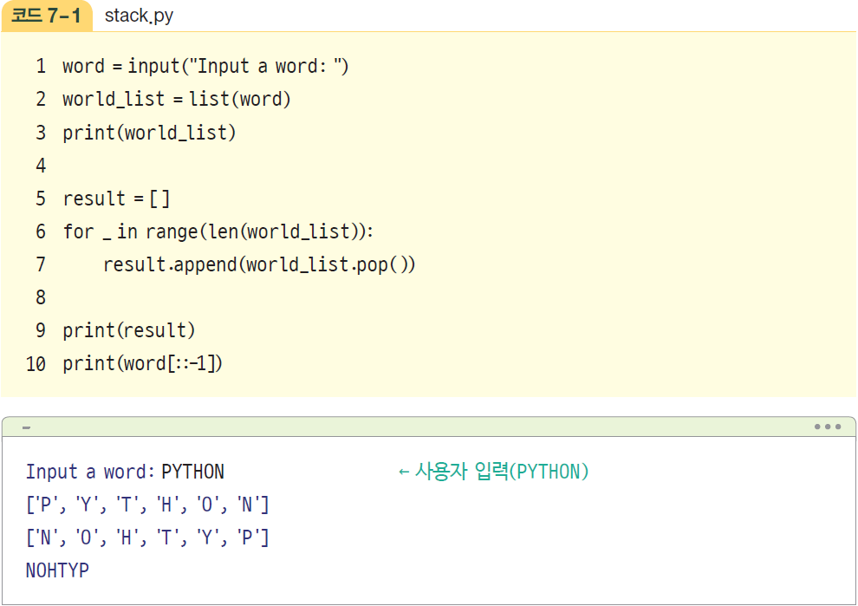
02. 스택과 큐
스택
스택으로 만들 수 있는 프로그램 중 하나는 입력한 텍스트의 역순을 추출하는 프로그램을 작성하는 것이다.

Slide 10
02. 스택과 큐
스택 : [코드 7-1] 해석
먼저 입력한 텍스트는 변수 word에 저장되고, 그 값을 리스트형으로 변환한다. 그 후 값을차례대로 추출하면, 입력한 텍스트의 역순값이 출력된다.
[코드 7-1]에서 확인할 코드가 있다. 바로 _ 기호이다. 일반적으로 for문에서 많이 쓰이는데, for문에 _ 기호가 있으면 해당 반복문에서 생성되는 값은 코드에서 사용하지 않는다는 뜻이다. [코드 7-1]에서는 6행의 range(len(world_list))에서 생성되는 값이 반복문 내에서 사용되지 않으므로 _로 할당받은 것이다.

Slide 11
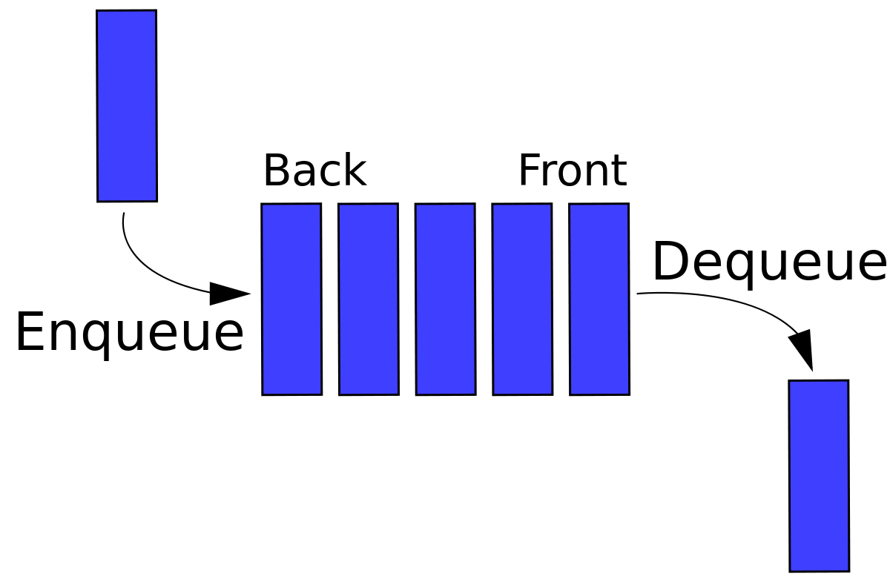
02. 스택과 큐
큐
큐(queue) : 스택과 다르게 먼저 들어간 데이터가 먼저 나오는 ‘Fist in First Out (FIFO)’의 메모리 구조를 가지는 저장 체계이다.

Slide 12
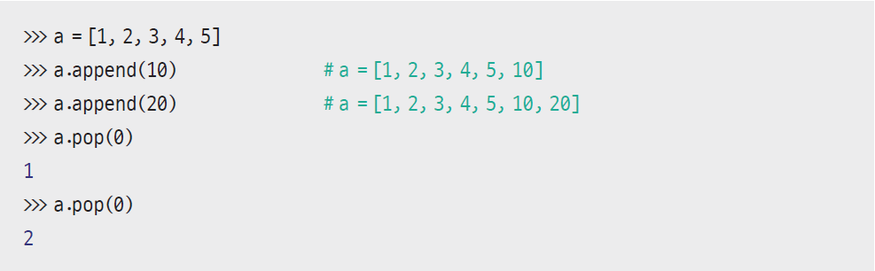
02. 스택과 큐
큐
큐는 어떤 상황에서 사용할 수 있을까? 대표적인 예로, 앞서 언급한 사례 중 은행에서 대기 번호표를 뽑을 때 번호를 저장하는 방식이다. 먼저 온 사람이 앞의 번호표를 뽑고, 번호가 빠른 사람이 먼저 서비스를 받는 구조이다.
파이썬에서 큐를 구현하는 것은 기본적으로 스택의 구현과 같은데, 데이터를 추출(dequeue)하기 위해서 처음 값(인덱스가 0번째인 값)을 추출한다는 의미로 pop(0)을 사용하면 된다. 즉, pop( ) 함수가 리스트의 마지막 값을 가져온다고 하면, pop(0)은 맨 처음 값을 가져온다는 뜻이다.

Slide 13
03
튜플과 세트

Slide 14
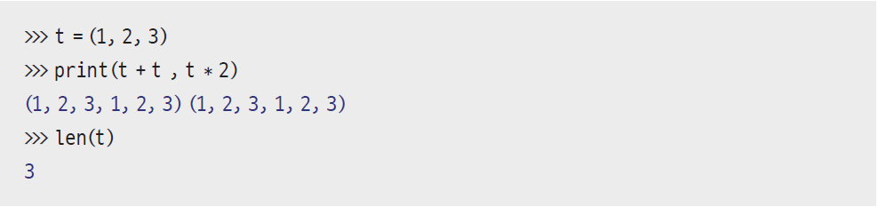
03. 튜플과 세트
튜플
튜플(tuple)은 리스트와 같은 개념이지만, 데이터를 변경할 수 없는 (Immutable) 자료구조이다
첫 번째 줄에서 튜플을 선언하는데, 튜플은 괄호를 이용하여 t=(1, 2, 3)과 같은 형태로 선언한다. 대괄호 [ ]를 이용하는 리스트와는 차이가 있다. 하지만 선언 외에 여러 가지 연산은 리스트와 같아, 리스트에서 사용하는 연산, 인덱싱, 슬라이싱이 모두 동일하게 적용된다. 위의 코드처럼 튜플 간의 덧셈 t + t이나 곱셈 t * 2, 그리고 len( )과 같은 리스트형 데이터에 사용하는 함수 모두 사용할 수 있다.

Slide 15
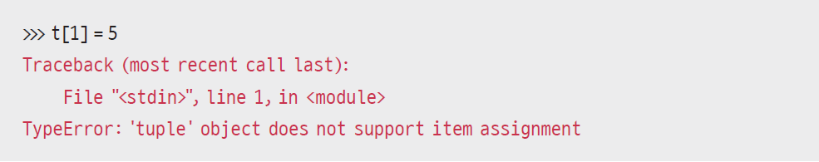
03. 튜플과 세트
튜플
튜플과 리스트의 유일하면서도 큰 차이점이 있다면, 튜플의 값은 마음대로 변경할 수 없다는 것이다. 만약 튜플의 값을 변경하고 싶다면, 다음과 같이 오류가 발생한다.
Try These !!!
x = (1,2,3); y = (4,5)
print(x+y) => (1, 2, 3, 4, 5)
z = [4,5]
print(x+z) => Concatenate error
t = (1,2,[3,4,5])
t.append(6) => Append error
t[2].append(6) => (1, 2, [3, 4, 5, 6])
Append error: 'tuple' object has no attribute 'append'
Concatenate error: can only concatenate tuple (not "list") to tuple

Slide 16
03. 튜플과 세트
튜플
튜플은 언제 사용할까? 학번이나 이름, 주민등록번호와 같이 변경되지 않아야 하는 정보나 Input으로 사용되는 raw 데이터를 표현할 때 사용된다. 프로그래머가 이러한 이해 없이 이러한 데이터를 마음대로 값을 변경하려고 할 때, 튜플은 이를 방지하는 기능을 한다.
추가로, Input (raw) 데이터와 같이 Read-Only 데이터를 튜플로 정의하면 리스트로 정의하는 것보다 속도가 빠르다.
튜플 관련 Tutorial: https://www.datacamp.com/community/tutorials/python-tuples-tutorial

Slide 17
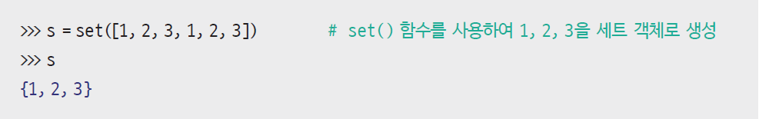
03. 튜플과 세트
세트
세트(set) : 값을 순서 없이 저장하면서 중복을 불허하는 자료형이다. 세트는 튜플과 다르게 삭제나 변경이 가능(Mutable)하며, 다양한 집합 연산을 제공한다.
세트를 사용하기 위해 set( ) 함수를 사용하여 리스트나 튜플의 데이터를 넣으면, 해당 값이 세트 형태로 변환된다. 위 코드처럼 [1, 2, 3, 1, 2, 3]이라는 리스트형의 값을 세트로 변환하면, 중복을 제거한 후 {1, 2, 3}으로 변환되어 출력된다.
세트는 리스트나 튜플과 다르게 인덱싱 및 슬라이싱 기능을 제공하지 않는다. 세트의 원소 (Element)들을 가져오기 위해서는 리스트나 튜플로 변환 후 사용하면 된다.
s = {1,2,3}
a = s[0] => TypeError: 'set' object does not support indexing
s_list = list(s) => s_list = [1,2,3]

Slide 18
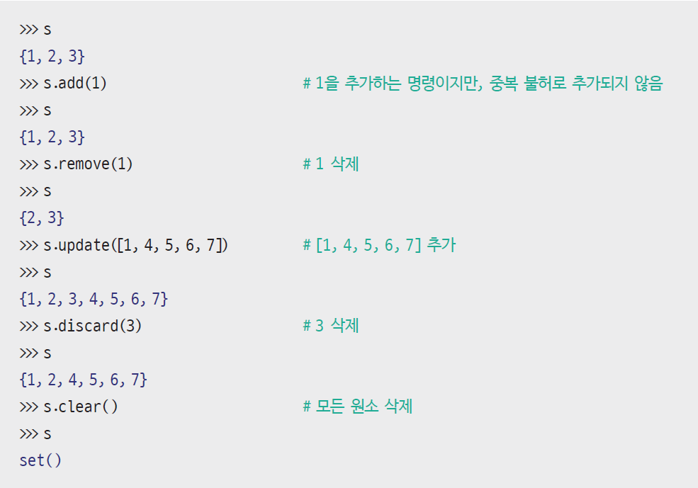
03. 튜플과 세트
세트
세트는 튜플과 다르게 삭제나 변경이 가능하다. 이 기능을 위해 다양한 함수를 다음과 같이 지원한다.

Slide 19
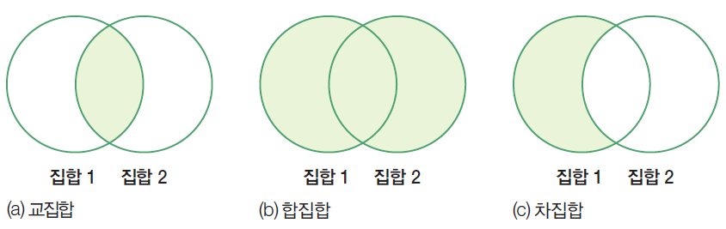
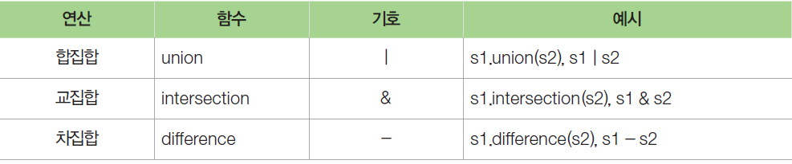
03. 튜플과 세트
세트
파이썬의 세트는 수학의 집합과 마찬가지로 다양한 집합 연산을 제공한다.
[세트의 집합 연산]

Slide 20
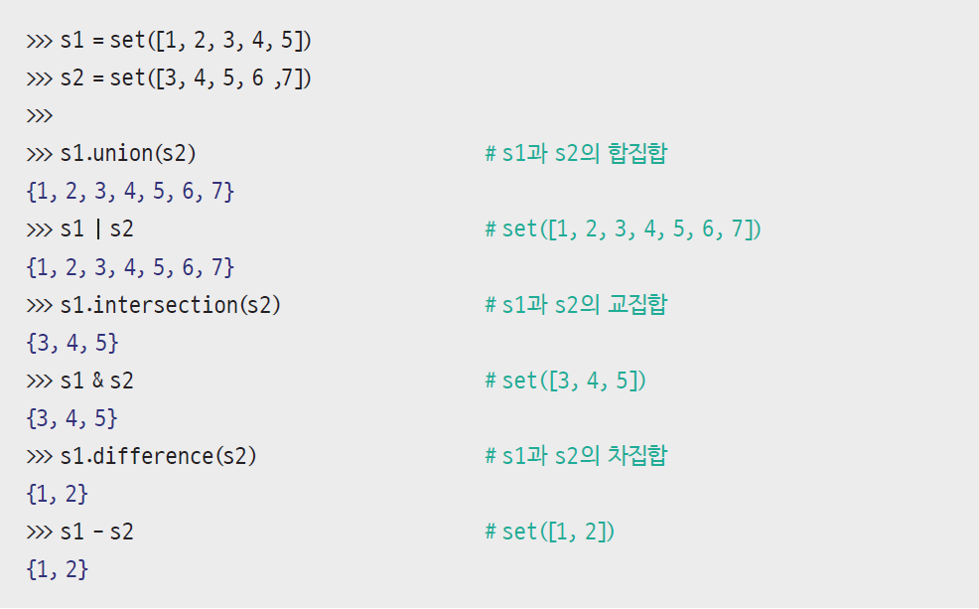
03. 튜플과 세트
세트

Slide 21
04
딕셔너리

Slide 22
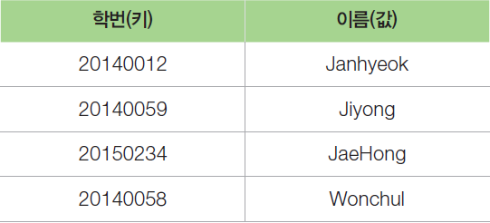
04. 딕셔너리
딕셔너리의 개념
딕셔너리(dictionary) : 전화번호부와 같이 키(key)와 값(value) 형태로 데이터를 저장하는 자료구조이다.
키 값은 딕셔너리 내에서 유일(Unique)해야 한다.
파이썬에서 딕셔너리의 선언은 중괄호 {}를 사용하여 키와 값의 쌍으로 구성하면 된다.
[딕셔너리 예제: 키와 값의 샘플]

Slide 23
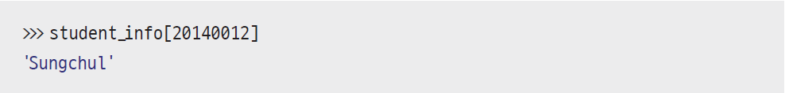
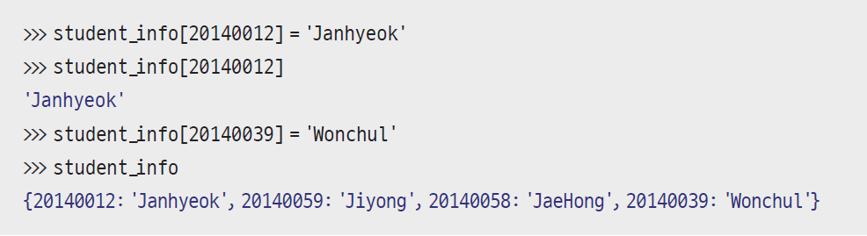
04. 딕셔너리
파이썬에서의 딕셔너리
해당 변수에서 특정 값을 호출하는 방법이다. 해당 값의 키를 대괄호 [ ] 안에 넣어 호출할 수 있다. 변수의 자료형을 정확히 모르고 호출한다면, 리스트로 오해할 수도 있다.
값 재할당과 데이터 (키, 값) 추가이다
값 재할당
데이터 추가
※주의: 데이터(키, 값) 추가 시, 동일한 키가 존재하는 경우에는 Duplicate-Key Error가 발생하지 않고, 해당 키에 대해 마지막에 할당 된 값만 가진다. 다만, Multiple Value를 저장하기 위해서는 리스트나 튜플과 같은 enumerate한 자료형을 이용할 수도 있다.

Slide 24
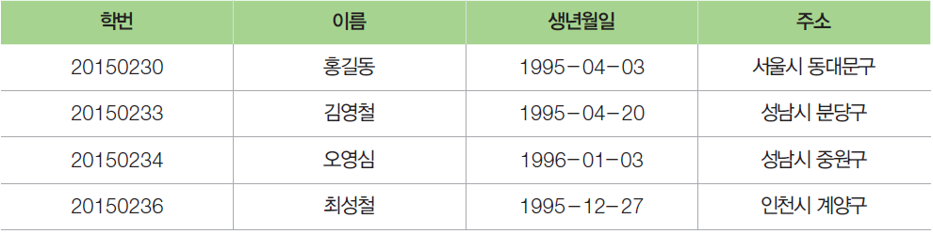
04. 딕셔너리
두 개 이상의 컬럼을 갖을 경우는 어떻게 표현 할까?
student_info={20150230:('홍길동', '1995-04-03', '서울시 동대문구'),
20150233:('김영철', '1995-04-20', '성남시 분당구'),
20150234:('오영심', '1996-01-03', '성남시 중원구'),
20150236:['최성철', '1995-12-27', '인천시 계양구']}
student_info[20150230] = ['홍길순', '1995-04-20', '성남시 분당구'] Okay
student_info[20150233][0] = ‘김영자‘ Error
student_info[20150236][0] = '최성심‘ Okay
student_info[20150236] = ‘김영자‘ Okay

Slide 25
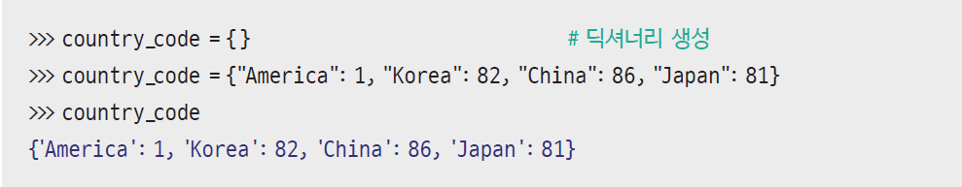
04. 딕셔너리
딕셔너리의 함수
파이썬에서는 딕셔너리를 쉽게 사용할 수 있도록 다양한 함수를 제공한다.
국가명과 국가 전화번호를 묶어 보여 주는 코드를 작성하면 다음과 같다. 즉, 예제와 같이 상수를 이용하여 코드 및 번호를 저장하는 용도로 딕셔너리를 활용할 수 있다.

Slide 26
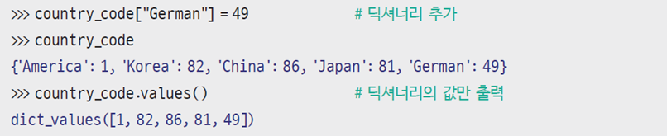
04. 딕셔너리
딕셔너리의 함수
딕셔너리 변수 안의 키와 값을 출력하는 함수에 대해 알아보자. 먼저 키만 출력하기 위해서는 keys( ) 함수를 사용한다. 이 함수를 사용하면, 키가 리스트 형태로 출력된다
값을 출력하기 위해서는 values( ) 함수를 사용한다.
키-값 쌍을 모두 보여 주기 위해서는 items( ) 함수를 사용한다.

Slide 27
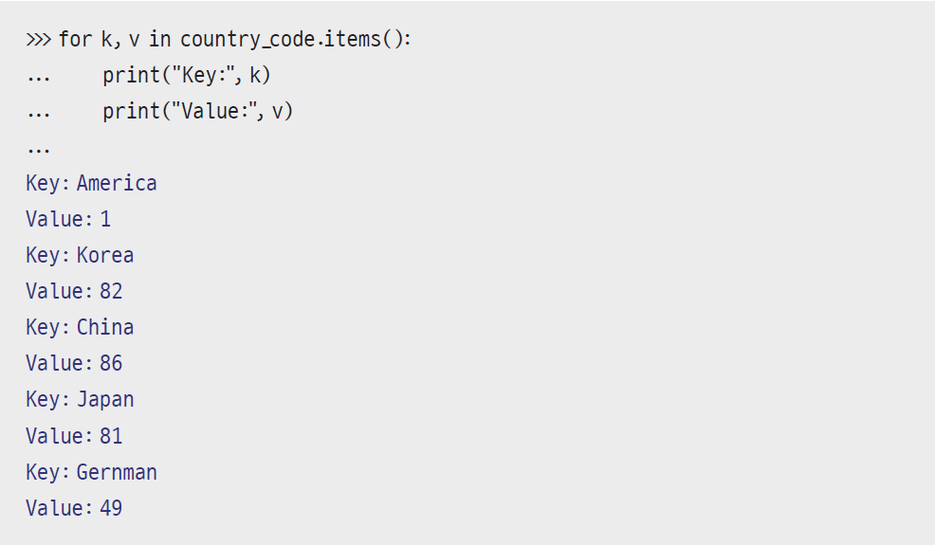
04. 딕셔너리
딕셔너리의 함수
실제로 딕셔너리를 사용할 때는 for문과 함께 사용한다. 다음 코드와 같이 키-값 쌍을 화면에 출력할 수 있다.

Slide 28
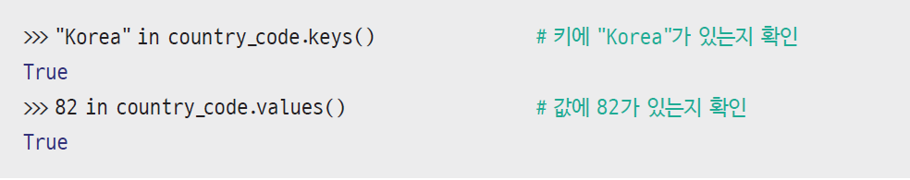
04. 딕셔너리
딕셔너리의 함수
딕셔너리를 많이 사용하는 방법 중 하나는 if문을 사용하여 특정 키나 값이 해당 변수에 포함되어 있는지 확인하는 것이다.
# keys()나 values()를 없이 사용할 경우, default로 키 리스트에서만 찾음
"Korea" in country_code => True
82 in country_code => False (키 리스트에 존재하지 않음)
# 딕셔너리에 키나 값이 존재하지 않는 경우를 체크할 경우, “not in” 사용
"Korea" not in country_code => False
850 not in country_code.values() => True

Slide 29
05
collections 모듈
https://docs.python.org/3/library/collections.html#collections

Slide 30
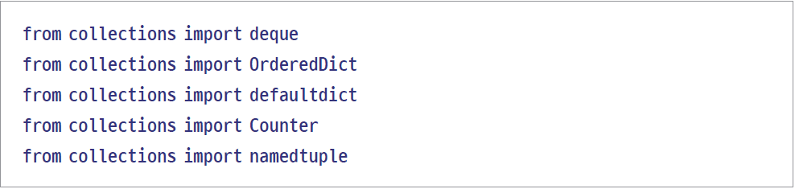
05. collections 모듈
deque 모듈
collections 모듈은 이미 앞에서 배운 다양한 자료구조인 리스트, 튜플, 딕셔너리 등을 확장하여 제작된 파이썬의 내장 모듈이다.
collections 모듈은 deque, OrderedDict, defaultdict, Counter, namedtuple 등을 제공하며, 각 자료구조를 호출하는 코드는 다음과 같다.

Slide 31
05. collections 모듈
모듈 import 및 네임스페이스
아래와 같이 “import <module>” 구문을 이용하여 모듈을 import 하였을 경우, 해당 모듈에 있는 모든 Object나 Function들은 해당 모듈의 이름을 네임스페이스로 하여 접근해야 된다.
import collections
deque_list = collections.deque([0,1,2,3])
아래와 같이 “from <module> import <name(s)>” 구문을 이용하여 모듈을 import 하였을 경우, 해당 모듈에 있는 모든 Object나 Function들을 네임스페이스 없이 바로 사용할 수 있다. 그러나, 이 경우 import한 Object나 Function들의 이름이 충돌할 가능성이 있으므로 주의해야 된다.
from collections import *
deque_list = deque([0,1,2,3])

Slide 32
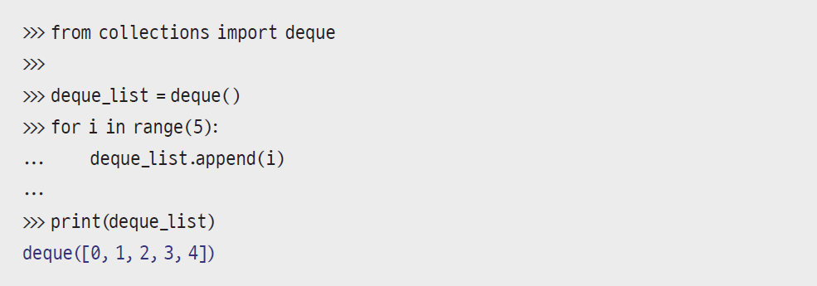
05. collections 모듈
deque 모듈
deque 모듈은 스택과 큐를 모두 지원하는 모듈이다.
deque 모듈을 사용하기 위해서는 리스트와 비슷한 형식으로 데이터를 저장해야 한다. 먼저 append( ) 함수를 사용하면 기존 리스트처럼 데이터가 인덱스 번호를 늘리면서 쌓이기 시작한다. 다음 코드를 확인하자.

Slide 33
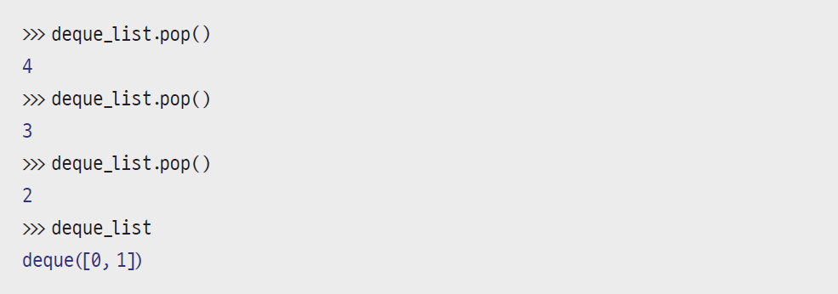
05. collections 모듈
deque 모듈
여기서 다음 코드와 같이 deque_list.pop()을 작성하면, 오른쪽 요소부터 하나씩 추출된다. 즉, 스택처럼 나중에 넣은 값부터 하나씩 추출할 수 있다.

Slide 34
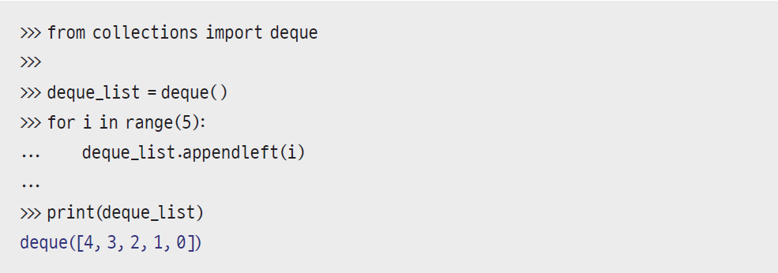
05. collections 모듈
deque 모듈
그렇다면 deque에서 큐는 어떻게 사용할 수 있을까? pop(0)을 입력하면 실행될 것 같지만, 이 함수는 deque에서 작동하지 않는다. 대신 deque는 appendleft( ) 함수로 새로운 값을 왼쪽부터 입력되게 하여 먼저 들어간 값부터 출력될 수 있도록 할 수 있다. (deque는 popleft()함수도 지원하므로 append()함수와 같이 큐를 구현할 수도 있다.)

Slide 35
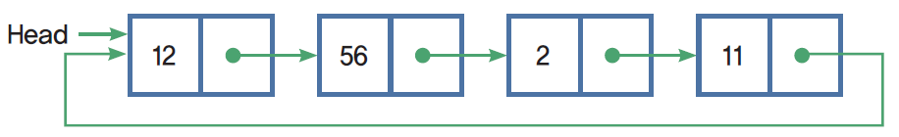
05. collections 모듈
deque 모듈
deque 모듈의 장점 : deque는 연결 리스트(Linked List)의 특성을 지원한다. 연결 리스트는 데이터를 저장할 때 요소의 값을 한 쪽으로 연결한 후, 요소의 다음 값의 주소값을 저장하여 데이터를 연결하는 기법이다.
[연결 리스트의 형태]

Slide 36
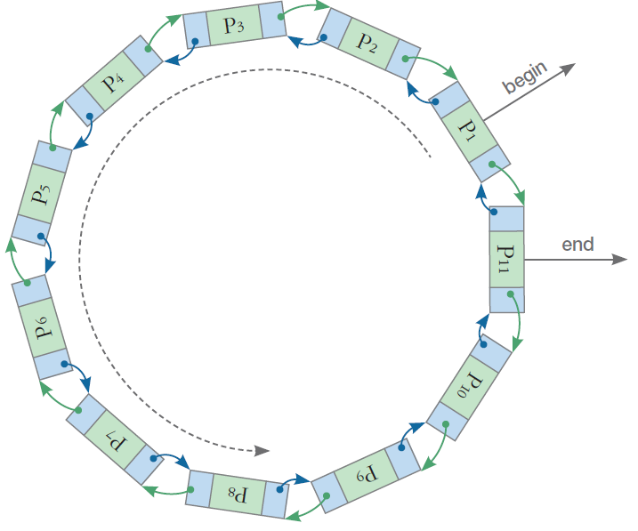
05. collections 모듈
deque 모듈
연결 리스트는 다음 요소의 주소값을 저장하므로 데이터를 원형으로 저장할 수 있다. 또한, 마지막 요소에 첫 번째 값의 주소를 저장한다면 해당 값을 찾아갈 수 있다. 이러한 특징 때문에 가능한 기능 중 하나가 rotate( ) 함수이다.
rotate( )는 기존 deque에 저장된 요소들의 값 인덱스를 바꾸는 기법이다. 연결 리스트는 양쪽 끝의 요소들을 연결할 수 있으므로 원형의 데이터 구조를 가질 수 있다. 이러한 특징을 이용하여 각 요소의 인덱스 번호를 하나씩 옮긴다면, 실제로 요소를 옮기지 않더라도 인덱스 번호를 바꿀 수 있다.
[원형 연결 리스트의 형태]

Slide 37
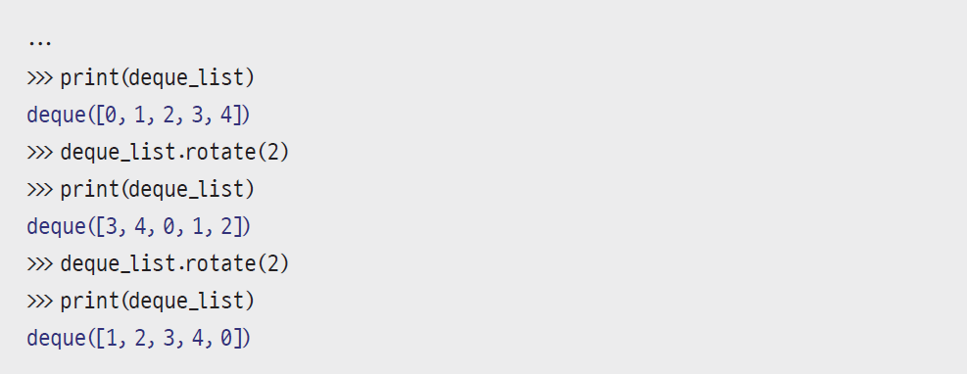
05. collections 모듈
deque 모듈 (rotate() 함수)
deque.rotate(n=1)
Rotate the deque n steps to the right; If n is negative, rotate to the left.
rotate(2)
0
3
4
1
2
4
3
2
1
0
다음 코드를 살펴보면, 기존 데이터에 rotate(2) 함수를 입력하니 3과 4의 값이 두 칸씩 이동하여 0번째, 1번째 인덱스로 옮겨진 것을 확인할 수 있다. 다시 rotate(2)를 사용하면, 1과 2가 0번째, 1번째 인덱스로 이동한다.

Slide 38
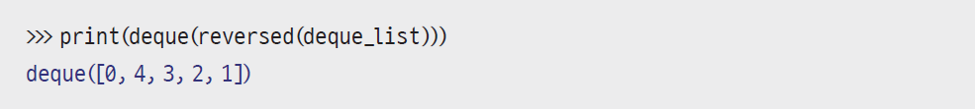
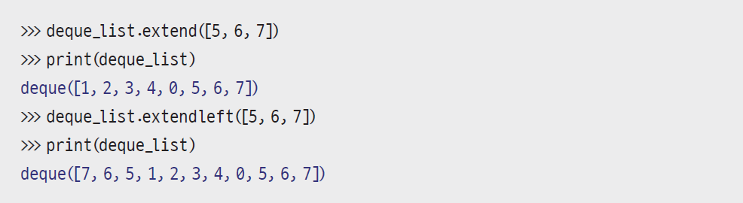
05. collections 모듈
deque 모듈
deque 모듈은 reversed( ) 함수를 사용하여 기존과 반대로 데이터를 저장할 수 있다.
deque 모듈은 기존의 리스트에서 지원하는 함수도 지원한다. extend( )나 extendleft( ) 함수를 사용하면, 리스트가 통째로 오른쪽이나 왼쪽으로 추가된다

Slide 39
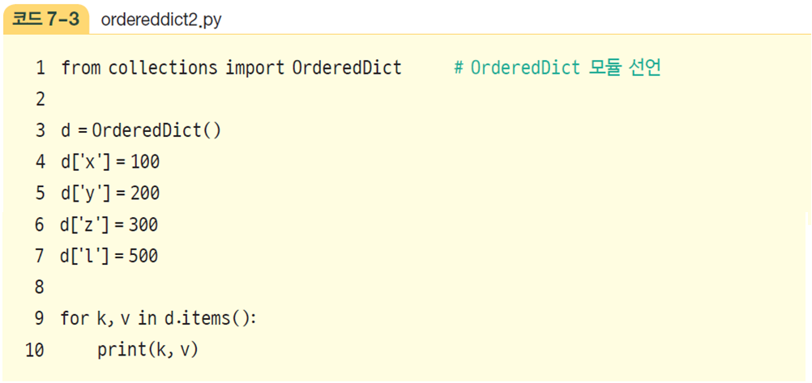
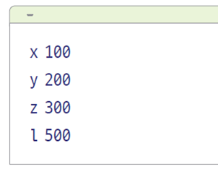
05. collections 모듈
OrderedDict 모듈
OrderedDict 모듈은 이름 그대로 순서를 가진 딕셔너리 객체이다.
딕셔너리 파일을 저장하면 키는 저장 순서와 상관없이 저장되지만, OrderedDict는 기본적으로 저장 순서대로 저장된다.

Slide 40
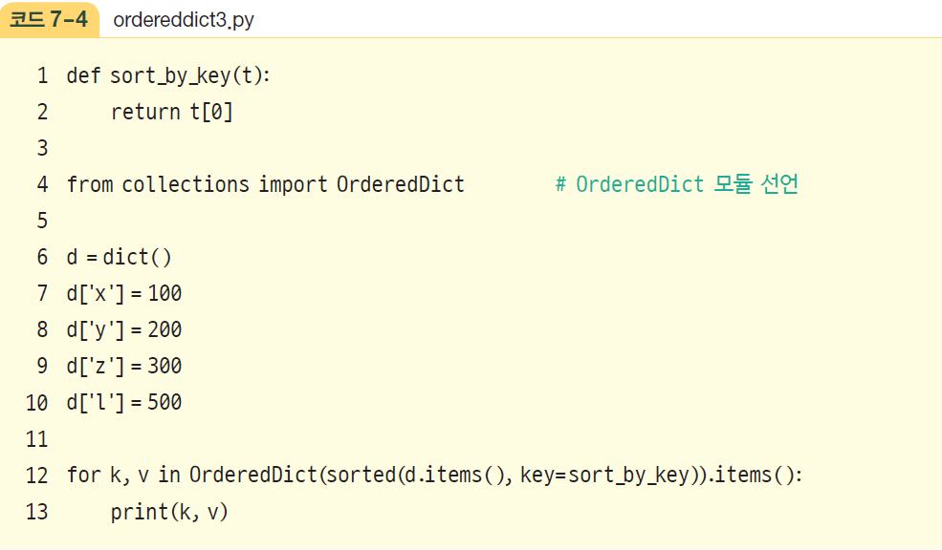
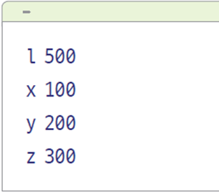
05. collections 모듈
OrderedDict 모듈 (sorted 함수)
No difference instead w/ dict()
for k, v in dict(sorted(d.items(), key=lambda t : t[0])).items():
print(k, v)

Slide 41
05. collections 모듈
sorted function (built-in function)
sorted(iterable, key=None, reverse=False)
Return a new sorted list from the items in iterable.
key specifies a function of one argument that is used to extract a comparison key from each element in iterable
reverse is a boolean value. If set to True, then the list elements are sorted as if each comparison were reversed.
list.sort() 는 리스트 내부에서 정렬된다. 그에 비해 sorted() 는 정렬된 값을 돌려준다. 그렇기 때문에 원래 값을 유지하면서 정렬된 결과를 얻고 싶다면 sorted() 를 사용하면 된다.
참고) Built-in functions: https://docs.python.org/3/library/functions.html?
참고) Sorting HOW TO: https://docs.python.org/3/howto/sorting.html#sortinghowto

Slide 42
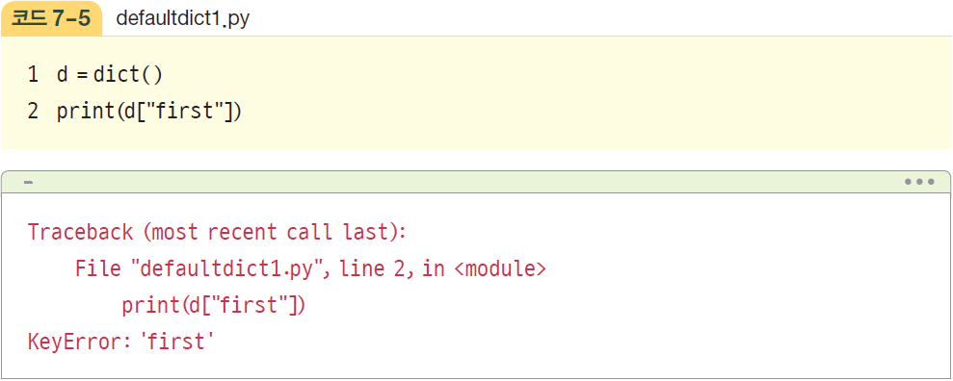
05. collections 모듈
defaultdict 모듈
defaultdict 모듈은 딕셔너리의 변수를 생성할 때 키에 대응하는 값에 자동으로 기본 값을 지정하는 방법이다.
실제 딕셔너리에서는 [코드7 -5]처럼 키를 생성하지 않고 해당 키의 값을 호출하려고 할 때, 오류가 발생한다. 즉, 코드에서 first의 키 값을 별도로 생성하지 않은 채 바로 호출하여 오류가 발생하였다.

Slide 43
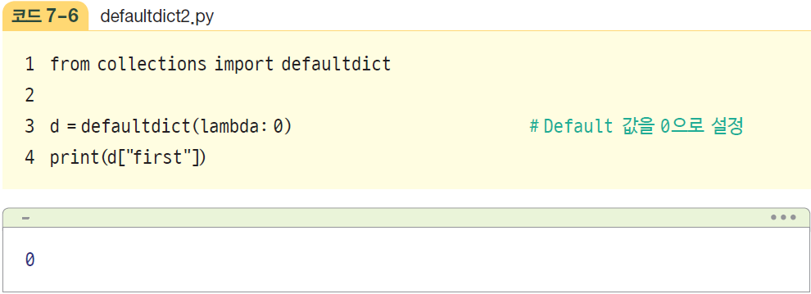
05. collections 모듈
defaultdict 모듈
그렇다면 defaultdict 모듈은 어떻게 작동할까?
핵심은 3행의 d = defaultdict(lambda: 0)이다. defaultdict 모듈을 선언하면서 초깃값을 0으로 설정한 것이다. 현재 lambda( ) 함수를 배우지 않아 코드를 정확히 이해하기 어렵겠지만, ‘return 0’이라고 이해하면 된다. 어떤 키가 들어오더라도 처음 값은 전부 0으로 설정한다는 뜻이다.

Slide 44
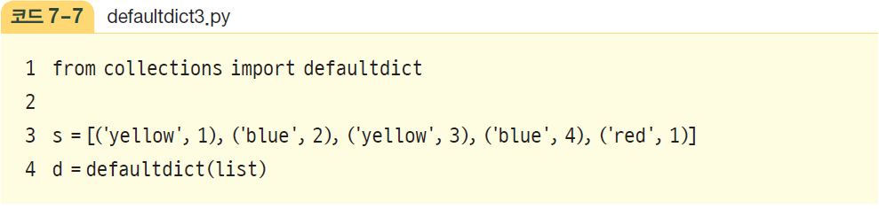
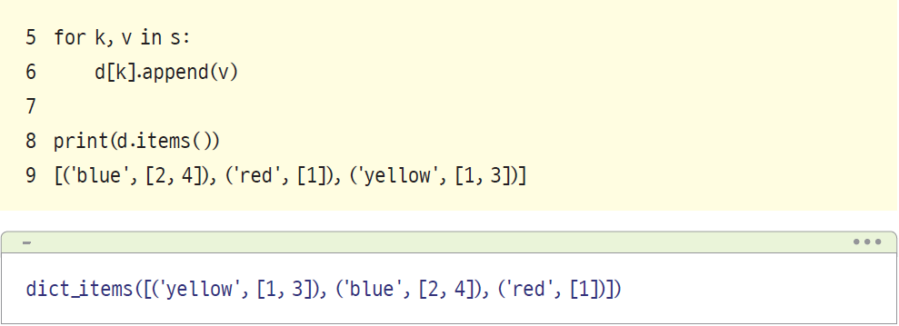
05. collections 모듈
defaultdict 모듈
defaultdict의 초깃값은 [코드 7-7]처럼 리스트 형태로도 설정할 수 있다. [코드 7-7]은 값을 리스트 형태로 저장해서 딕셔너리에 Multiple Value를 저장할 수 있도록 한 예제이다.

Slide 45
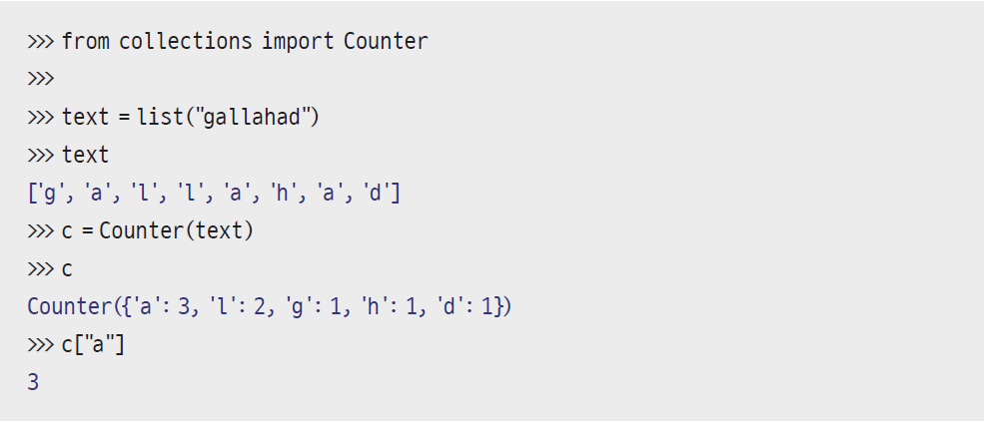
05. collections 모듈
Counter 모듈
Counter 모듈은 열거형(Enumerate) 자료형의 데이터 요소별 개수를 딕셔너리 형태로 반환하는 자료구조이다. 즉, 리스트나 문자열과 같은 열거형 자료형 안의 요소 중 값이 같은 것이 몇 개 있는지 반환해 준다.

Slide 46
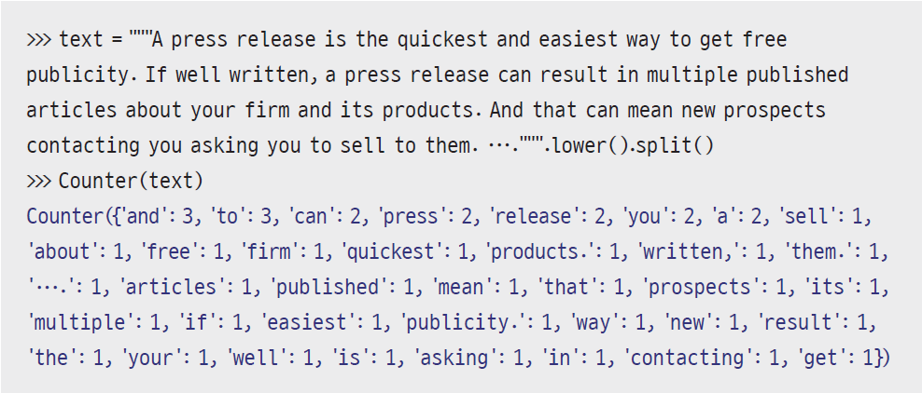
05. collections 모듈
Counter 모듈
다음과 같이 코드를 작성하면 정렬까지 끝낸 결과물을 확인할 수 있는데, 이전 Lab에서 수행한 작업을 단 한 줄의 코드로 작성한 것을 확인할 수 있다.

Slide 47
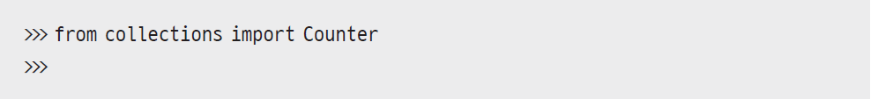
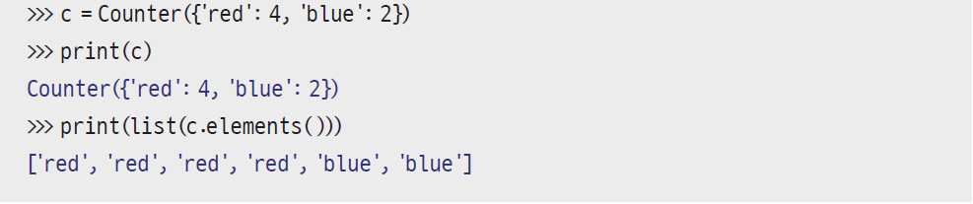
05. collections 모듈
Counter 모듈
Counter 모듈은 단순히 열거형 자료형의 데이터를 세는 역할도 있지만, 딕셔너리 형태나 키워드형태의 매개변수를 사용하여 Counter 객체를 생성할 수 있다.
먼저 딕셔너리 형태로 Counter 객체를 생성하는 방법이다. 다음 코드를 보면, {'red': 4, 'blue': 2}라는 초깃값을 사용하여 Counter를 생성한 것을 확인할 수 있다. 또한, elements( )함수를 사용하여, 각 요소의 개수만큼 리스트형의 결과를 출력하는 것을 확인할 수 있다.

Slide 48
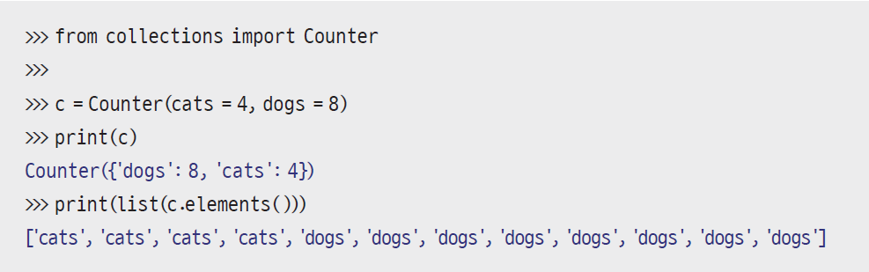
05. collections 모듈
Counter 모듈
키워드 형태의 매개변수를 사용하여 Counter를 생성하는 방법이다. 매개변수의 이름을 키(key)로, 실제 값을 값(value)으로 하여 Counter를 생성할 수 있다.

Slide 49
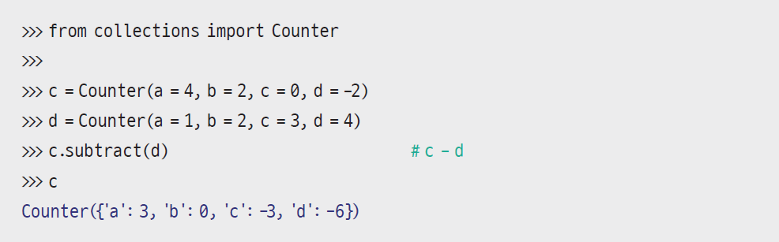
05. collections 모듈
Counter 모듈
Counter는 기본 사칙연산을 지원한다. 파이썬에서 지원하는 기본 연산인 덧셈, 뺄셈, 논리연산 등이 가능하다.
=> Counter({‘a’: 3})
# difference (keeping only positive counts)

Slide 50
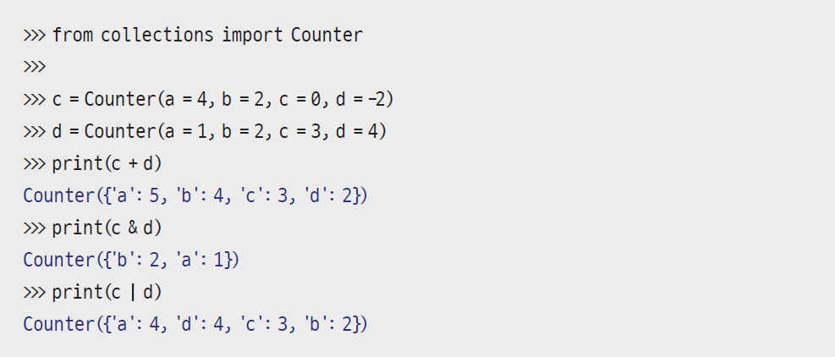
05. collections 모듈
Counter 모듈
+ 기호는 두 Counter 객체에 있는 각 요소를 더한 것이고, & 기호는 1) 두 객체에 값이 있을 때(교집합) 2) 작은 값을 리턴하고, | 기호는 두 Counter 객체에서 1) 하나라도 있으면(합집합) 2) 큰 값을 리턴한다.
추가적으로, subtract()를 제외한 모든 연산(+, -, &, |)은 연산 후 zero 및 음수 값들은 결과에서 모두 제외한다.
# intersection: min(c[x], d[x])
# union: max(c[x], d[x])

Slide 51
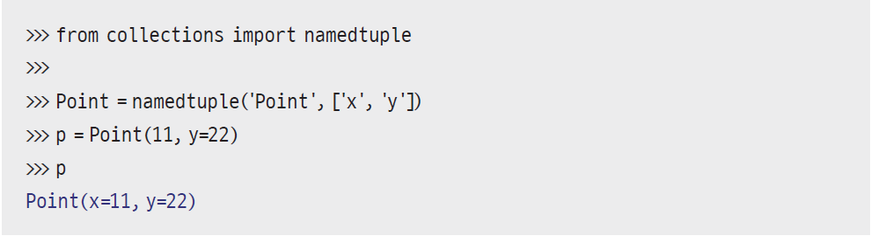
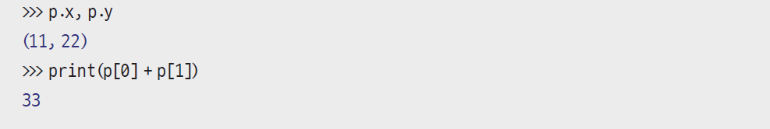
05. collections 모듈
namedtuple 모듈
namedtuple 모듈은 네임을 가지는 튜플의 형태로 데이터 구조체를 저장하는 방법이다.

Slide 52
06
Lab: 텍스트 마이닝 프로그램

Slide 53
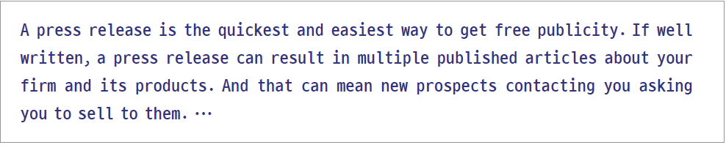
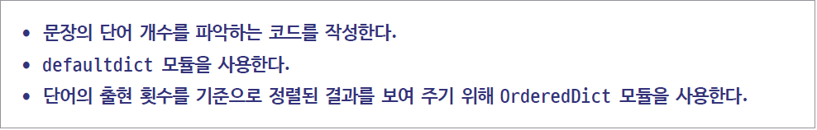
06. Lab: 텍스트 마이닝 프로그램
실습 내용
앞에서 배운 딕셔너리와 Collections 모듈을 이용하여 텍스트 마이닝 프로그램을 만들어 보자.
이 프로그램을 작성하는 규칙은 다음과 같다.

Slide 54


06. Lab: 텍스트 마이닝 프로그램
실행 결과

Slide 55

06. Lab: 텍스트 마이닝 프로그램
문제 해결

Slide 56

06. Lab: 텍스트 마이닝 프로그램
문제 해결 : [코드 7-8] 해석
1행은 text 변수에 문장을 넣고, 이를 소문자로 바꾼 후 단어 단위로 자르는 코드이다. 이를위해 lower( )와 split( ) 함수를 연속으로 사용하였다. 이 코드의 결과를 확인하기 위해 파이썬 셸에 다음과 같이 입력하면 리스트의 결과를 볼 수 있다.

Slide 57
06. Lab: 텍스트 마이닝 프로그램
문제 해결 : [코드 7-8] 해석
다음으로 이 리스트에서 각각의 단어가 몇 개 있는지 헤아리는 코드가 필요하다. 3~7행을 보면 defaultdict 모듈을 사용하여 딕셔너리의 키값을 설정 없이 단어가 출현할 때마다 word_count[word] += 1을 통해 단어의 수를 증가시키는 것을 확인할 수 있다.
다음으로 단어의 출현 횟수를 기준으로 정렬된 결과를 보여 주고 싶다면, 9~13행과 같이 OrderedDict 모듈을 사용하여 코드를 구성할 수 있다.

